Slide 1
“La Iglesia Adventista hacia el fin del tiempo”
Según la Biblia y los escritos de Elena G. White
Centro de Investigación Elena G. White
División Interamericana

Slide 2
3 Preocupaciones
1ª y 2ª a Timoteo
1) La vida de los creyentes
2) La conducta del dirigente
3) La Firmeza y solidez doctrinal
Notes:
Carta Pastoral, Lamentablemente este deseo de Pablo no se cumplió…

Slide 3
Vaticinios y presagios
Nerviosismo e inquietud
¿Cuál será el futuro de la iglesia?
Notes:
Cada vez que la iglesia enfrenta algún problema, los enemigos de la iglesia y los grupos disidentes …hacen que nos involucremos en tareas de nerviosismo

Slide 4
“La Iglesia Adventista hacia el tiempo del fin”
Según la Biblia y los escritos de Elena G. White
Centro de Investigación Elena G. White
División Interamericana
Notes:
Estudio, compilación de citas que pueden ayudarnos en la consolidación de nuestra cosmovisión, consagración y participación.

Slide 5
Misión
Segunda
venida
Notes:
La misión que como iglesia tenemos está en estrecha relación con la venida de nuestro señor Jesucristo. Dios le ha encomendado a nuestra iglesia dar la última amonestación al mundo, según Apo. 14. El cumplimiento de esta misión es esencial en el plan de Dios para que todo mundo conozca del plan de la salvación según el Señor nos lo ha revelado. Para responder a esas inquietudes…

Slide 6
6 Postulados
Iglesia
Elena G. White
Notes:
Pueden ayudarnos a fortalecer nuestra cosmovisión, consagración y participación. 2 direcciones: 1) Advertencias 2) Promesas

Slide 7
1er. Postulado
Elena G. White reconoce que
hacia el fin del tiempo la
iglesia enfrentará una
severa crisis y una prueba
de gran dimensión.

Slide 8
1er. Postulado: Hacia el fin, la iglesia enfrentará severa crisis y pruebas…
Biblia:
Dan. 12:1 “…será tiempo de angustia…”
2ª. Tim. 3: 1, 11, 12 “…tiempos peligrosos”
Apoc. 12: 17; 19: 10 “…se llenó de ira contra…”
Mat. 24: 9, 20, 21 “…seréis aborrecidos de todos…”

Slide 9
“Pronto los hijos de Dios serán probados por intensas pruebas, y muchos de aquellos que ahora parecen ser sinceros y fieles resultarán vil metal…”
Joyas de los testimonios, tomo 2, pág. 31 (1882)
Notes:
E.G.W. Reconoce que hacia el tiempo la iglesia enfrentará una severa crisis y una prueba de gran dimensión

Slide 10
“Conforme vaya acercándose la tempestad, muchos que profesaron creer en el mensaje del tercer ángel, pero que no fueron santificados por la obediencia a la verdad, abandonarán su fe, e irán a engrosar las filas de la oposición…cuando llegue la hora de prueba estarán preparados para situarse del lado más fácil y de mayor popularidad”
Conflicto de los siglos, pág. 593
Notes:
Cuando uno de los nuestros ha salido de la iglesia, especialmente si se trata de uno considerado como de los grandes por su intelecto o por su liderazgo… pues las implicaciones son mayores y el impacto también

Slide 11
“Hombres de talento y de elocuencia, que se gozaron un día en la verdad, emplearán sus facultades para seducir y descarriar almas. Se convertirán en los enemigos más encarnizados de sus hermanos de antaño. Cuando los observadores del sábado sean llevados ante los tribunales para responder de su fe, estos apóstatas serán los agentes más activos de Satanás para calumniarlos y acusarlos y para incitar a los
magistrados contra ellos por medio de falsos
informes e insinuaciones.”
Conflicto de los siglos, pág. 593

Slide 12
Elena G. White
“Crisis”
“Tempestad”
“Pruebas severas”
“Persecución”
“Guerra”
“Tiempo de angustia”
“Dificultades apenas sospechadas”
“Zarandeo”
Utiliza los siguientes términos

Slide 13
Zarandeo
“Ha de haber un zarandeo entre el pueblo de Dios”.
Mensajes selectos, tomo 1, pág. 211 (1890)
Asuntos doctrinales
Falsas teorías
Lectura superficial de las Escrituras
Sentimientos de amargura
Rechazo de los testimonios
Razones de la crisis interna que experimentará la iglesia

Slide 14
“El Espíritu de Dios ha iluminado toda página de la Sagrada Escritura, pero hay personas sobre las cuales ésta hace poca impresión, porque es imperfectamente comprendida. Cuando viene el zarandeo, por la introducción de falsas teorías, estos lectores superficiales, que no están anclados en ningún lugar, son como la arena movediza. Se deslizan hacia cualquier posición para acomodar el contenido de sus sentimientos de amargura…”
Testimonios para los ministros, pág. 112
Notes:
¿Saldrán muchos?

Slide 15
¿Saldrán muchos?
“Puede parecer que la iglesia está por caer, pero no caerá... Es una prueba terrible, y sin embargo tiene que ocurrir”
Mensajes selectos, tomo 2, pág. 436 (1886)
“Estamos en vísperas del tiempo de angustia
y nos esperan dificultadas apenas sospechadas…”
Joyas de los testimonios, tomo 3, pág. 411 (1900)
Notes:
Esto me hace pensar que así como Pablo le escribió a Timoteo preocupado por el cumplimiento de su responsabilidad, así es que nos llegan estos advertencias de la sierva del Señor a quienes estamos al frente de la iglesia.

Slide 16
“Agentes satánicos que proceden de abajo, han inspirado a los hombres a unirse en una confederación del mal, para complicar la situación del pueblo de Dios, persiguiéndolo y causándole grandes sufrimientos. El mundo entero será incitado a la enemistad contra los adventistas del séptimo día, porque ellos no rendirán pleitesía al papado, honrando el domingo…”
Testimonios para los ministros, pág. 37

Slide 17
2do. Postulado
Elena G. White señala que el hecho de que la iglesia enfrente conflictos, no es señal de fracaso o apostasía. El cumplimiento de la misión y la historia de la iglesia nunca han estado libre de conflictos

Slide 18
2do. Postulado: Los conflictos no son señal de fracaso…el cumplimiento de la misión y la historia de…
Ejemplos bíblicos:
Persecución instigada por el poder religioso - Hech. 8: 1-3; 13: 50.
Persecución a cargo de la autoridad civil - Hech. 12: 1-5.
Cuestiones doctrinales y de liderazgo - Hech. 23: 6-11; 2ª. Co. 11: 13-15; 1ª. Co. 1: 10-14; Hech. 15: 36-40.
“Os entregarán a los Concilios” - Mt. 10: 16-25
Herejías: Gnosticismo, Docetismo, Arrianismo, Inquisición…

Slide 19
La historia de nuestra iglesia también …
Controversia de 1888 sobre Justificación X la fe
Década de los 80´ sobre el Santuario
Actual por los grupos disidentes
Una cosa es decir que hay apostasía en la iglesia y otra muy
distinta es decir que la iglesia vive en apostasía
Notes:
Una cosa es decir que hay apostasía en la iglesia y otra muy
distinta es decir que la iglesia vive en apostasía

Slide 20
“Aunque existen males en la iglesia, y los habrá hasta el fin del mundo, la iglesia ha de ser en estos postreros días luz para un mundo que está contaminado y corrompido por el pecado. La iglesia, debilitada y deficiente, que necesita ser reprendida, amonestada y aconsejada, es el único objeto de esta tierra al cual Cristo concede su consideración suprema”.
Testimonios para los ministros, pág. 49

Slide 21
Concepto de Iglesia
Elena G. White
Pecadores y fieles
Disidentes
Solamente fieles/perfectos
Notes:
Es diferente la concepción de iglesia según E.G.W. Ahora, esto no es para decir bueno….

Slide 22
En 1883 Elena G. White escribió:
“…la iglesia está compuesta de hombres y mujeres falibles, imperfectos, que no son sino aprendices en la escuela de Cristo, para ser instruidos, disciplinados, educados, para esta vida y para la vida futura, inmortal.”
Signs of the Times, enero 4 de 1883

Slide 23
“Algunas personas parecen pensar que al entrar en la iglesia…hallarán solamente personas puras y perfectas. Son celosas en su fe, y cuando ven faltas…así, pues el Señor no nos autoriza a sacar la conclusión de que la iglesia es perfecta; y todo nuestro celo no nos permitirá tener éxito en lograr que la iglesia militante sea tan pura como la iglesia triunfante”
Testimonios para los ministros, pág. 47 (1893)
Notes:
Los grupos disidentes pasan por alto esto. Por eso Jesús lo anticipó y en su oración pidió:

Slide 24
“La iglesia es el medio señalado por Dios para la salvación de los hombres. Fue organizada para servir, y su misión, es la de anunciar el Evangelio al mundo “
Hechos de los Apóstoles, 9

Slide 25
3er. Postulado
En los escritos de Elena G. White el éxito de la misión de la iglesia, no es una posibilidad sino una realidad. Sin embargo no depende de nosotros, sino de Dios.
Notes:
Para aquellos que hablan de fracaso con la iglesia

Slide 26
¿Cómo que no depende de nosotros?
Humanamente hablando, hay pocas posibilidades de que esto suceda.
Casi 18 millones de adventistas Vs 7,000 millones

Slide 27
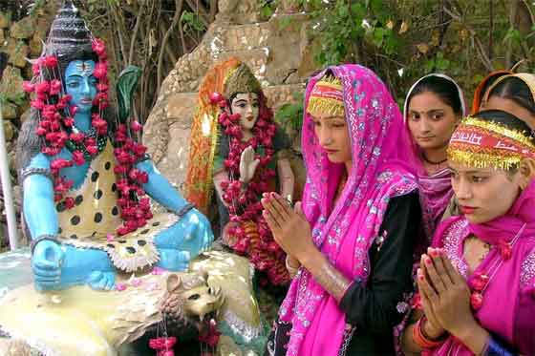
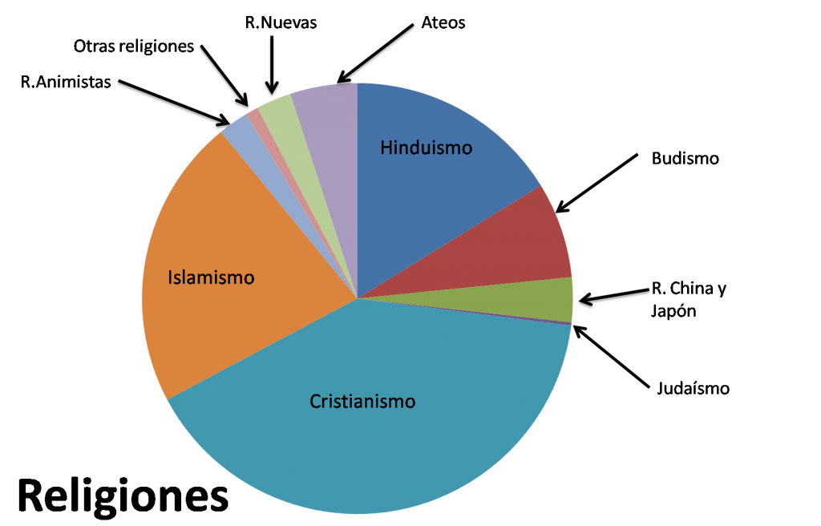
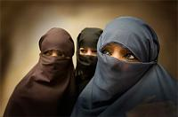
Notes:
Pero para ayudarnos en la confianza del éxito de la obra, el Señor nos envió un mensaje de confianza y seguridad a través de

Slide 28
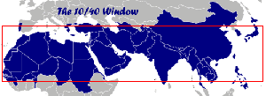
70 % Población mundial
95 % Nunca han oído
de Cristo

Slide 29
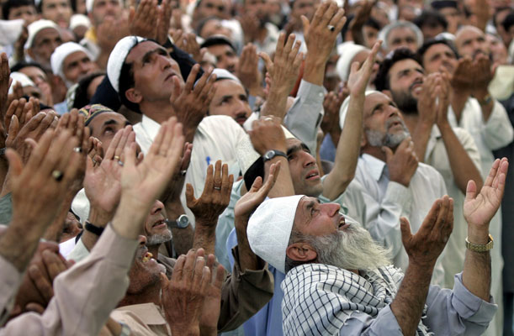
11 de
las 15 cds,
más pobladas
del mundo

Slide 30
¿Qué posibilidades
hay de éxito?
Espíritu Santo
“Después de esto vi a otro ángel descender del cielo con gran poder; y la tierra fue alumbrada con su gloria” (Ap. 18: 1).
Notes:
Para ayudarnos en esa incredulidad que a veces nos sobrecoge, Dios le permitió ver a Juan una visión en la que dice:

Slide 31
“No hay necesidad de dudar ni de temer que la obra no tenga éxito. Dios encabeza la obra y él pondrá en orden todas las cosas…tengamos fe en que Dios conducirá con seguridad hasta el puerto el noble barco que lleva al pueblo de Dios”.
Mensajes Selectos, tomo 2, pág. 449 (1967). Tomado de Review and Herald - 20 de Septiembre de 1892.
“El derramamiento del Espíritu Santo en los días de los apóstoles fue la lluvia temprana, y glorioso fue el resultado. Pero la lluvia tardía será más
abundante.”
Joyas de los testimonios, tomo 3, pág. 211 (1904)
Notes:
Tanto en relación al éxito del cumplimiento de la misión como del futuro de la iglesia, Elena G. White dice:

Slide 32
¿Cómo? ¿Cuándo?
“No os toca a vosotros saber los tiempos o las sazones, que el Padre puso en su sola potestad; pero recibiréis poder cuando haya venido sobre vosotros el Espíritu Santo y me seréis testigos en Jerusalén, en toda Judea, en Samaria y hasta lo último de la tierra”
(Hech. 1: 7,8).
Las mismas inquietudes de ellos…
Hoy
Notes:
La tarea que le fue encomendada a los discípulos sobrepasaba sus capacidades y su fuerza
Así como también nosotros hoy. ¿Qué hicieron los discípulos?

Slide 33
“Estos días de preparación fueron días de profundo escudriñamiento del corazón. Los discípulos sentían su necesidad espiritual, y clamaban al Señor por la santa unción que los había de hacer idóneos para la obra de salvar almas. No pedían una bendición simplemente para sí. Estaban abrumados por la preocupación de salvar almas. Comprendían que el Evangelio había de proclamarse al mundo, y demandaban el poder que Cristo había prometido.
Hechos de los Apóstoles, pág. 30

Slide 34
“El Espíritu Santo…los habilitaba para hablar con facilidad idiomas antes desconocidos para ellos…el Espíritu Santo hizo por ellos lo que los discípulos no hubieran podido llevar a cabo en todo el curso de su vida”
Hechos de los Apóstoles, 32

Slide 35
“El ángel que une su voz a la proclamación del tercer mensaje, alumbrará toda la tierra con su gloria. Así se predice una obra de extensión universal y de poder extraordinario…”
Conflicto de los siglos, pág. 670 (1911)

Slide 36
Iglesia hacia el fin del tiempo ocupada en…
No alterar el orden
Búsqueda intensa del poder del Espíritu Santo
Participación sin precedentes en la proclamación del evangelio

Slide 37
“Aquellos que no comprenden la necesidad de lo que debe hacerse, serán pasados por alto, y los mensajeros celestiales trabajarán con aquellos que son llamados gente común, capacitándolos para llevar la verdad a muchos lugares”
(15 - Manuscritos liberados, 312 (1905)

Slide 38
4to. Postulado
Elena G. White explica que la iglesia militante no es todavía la iglesia triunfante.
Notes:
No hay que sorprenderse de que haya un Judas entre nosotros

Slide 39
“¿No tiene Dios una iglesia viva? El tiene una iglesia, pero es la iglesia militante, no la iglesia triunfante. Lamentamos que haya miembros defectuosos, que haya cizaña en medio del trigo.”
Testimonios para los ministros, pág. 45 (1979).

Slide 40
“La obra pronto ha de terminar. Los miembros de la iglesia militante que han demostrado ser fieles integrarán la iglesia triunfante”
El Evangelismo, pág. 512 (1892).

Slide 41
“Los adventistas del séptimo día han sido elegidos por Dios como pueblo particular, separado del mundo. Con el gran instrumento de la verdad…los ha llamado a ser sus embajadores durante esta última fase de la obra de salvación. Les ha encargado que
proclamen al mundo la mayor suma de verdad
que se haya confiado alguna vez a seres
mortales, las advertencias más solemnes y
terribles que Dios haya enviado alguna
vez a los hombres.”
Joyas de los testimonios, tomo 3, pág. 140 (1902).
Notes:
Leer cuidadosamente

Slide 42
5to. Postulado
La iglesia Adventista perdurará
hasta el final y no será necesario
otra organización.

Slide 43
“Dios tiene en la tierra una iglesia que está ensalzando la ley pisoteada y presentando al mundo el Cordero de Dios que quita los pecados del mundo... Existe solamente una iglesia que está actualmente en la brecha, reparando el muro, reedificando las ruinas...tengan cuidado de no hacer declaraciones contra el único pueblo que está cumpliendo la descripción que se da del pueblo remanente que guarda los mandamientos de Dios, y tiene la fe de Jesús…”
Testimonios para los ministros, pág. 50, 57 (1893).

Slide 44
Grupos disidentes
Iglesia cristiana de la nación de Israel
Reformadores la iglesia universal
Pioneros del movimiento adventista de las iglesias organizadas.
hacen paralelismo
Notes:
Hoy, dicen ellos, también debemos salir debido a la apostasía
Hay una sola declaración en los escritos de E.G.W. En la que pareciera dar la impresión de haber perdido la confianza en la iglesia adventista…

Slide 45
“Algunos han sostenido que a medida que nos acerquemos al fin del tiempo, cada hijo de Dios actuará independientemente de cualquier organización religiosa. Pero el Señor me ha indicado que en esta obra no hay tal cosa como que cada hombre sea independiente.”
Joyas de los testimonios, tomo 3, pág. 406 (1909).

Slide 46
“Sé que el Señor ama a su iglesia, la cual no ha de ser desorganizada ni dispersada en átomos independientes. No existe la menor lógica en esto, ni hay la más mínima evidencia de que ocurrirá tal cosa”
Mensajes selectos, tomo 2, pág. 78 (1893)
“No podemos entrar en ninguna nueva organización, porque esto significaría apostatar de la verdad”
Ibid, 449 (Tomado de Manuscrito 129 de 1905)

Slide 47
“Se me ha instruido que diga a los adventistas de todo el mundo que Dios nos ha llamado como un pueblo que ha de constituir un tesoro especial para él. El ha dispuesto que su iglesia en la tierra permanezca perfectamente unida en el Espíritu y el consejo del Señor de los ejércitos hasta el fin del tiempo.”
Mensajes selectos, tomo 2, pág. 458 (1908)

Slide 48
6to. Postulado
E.G.W. Nos recuerda que aunque atacada y perseguida, el futuro de la iglesia es de gloria y triunfo.

Slide 49
Herencia gloriosa para la iglesia
Biblia:
Mat. 22: 2 “el reino de los cielos”
2ª. Tes. 1: 5 “el reino de Dios”
Apo. 21: 1 “cielo nuevo y tierra nueva”
Mat. 25: 46 “vida eterna”
Apo. 17: 14 “triunfo Vs el Dragón y sus…”
Apo. 21 “no habrá más muerte, llanto ni clamor ni dolor”

Slide 50
“…Dios me ha mostrado el camino que el pueblo adventista ha de recorrer en viaje a la santa ciudad, así como la rica recompensa que se dará a quienes aguarden a su Señor cuando regrese del festín de bodas…”
Primeros escritos, pág. 13

Slide 51
“Las palabras son demasiado pobres para intentar una descripción del cielo. Siempre que se vuelve a presentar ante mi vista, el espectáculo me anonada de admiración. Arrobada por el insuperable esplendor y la excelsa gloria, dejo caer la pluma exclamando: “¡Oh! ¡qué amor, qué maravilloso amor!” El lenguaje más exaltado no bastaría para describir la gloria del cielo ni las incomparables profundidades del amor del Salvador”
Conflicto de los siglos, pág. 291 (1858)

Slide 52
“El programa de acontecimientos venideros está en las manos de nuestro Hacedor. La Majestad del cielo tiene a su cargo el destino de las naciones, así como también lo que atañe a la iglesia”
El Discurso Maestro de Jesucristo, pág. 102 [1956]
Notes:
Uno de los muchos ejemplos que encontramos en la historia de nuestra iglesia. Fue un incansable ministro adventista. Un ejemplo de entrega, sacrificio y dedicación al cumplimiento de la misión.

Slide 53
“No tenemos nada que temer en lo futuro, excepto que olvidemos la manera en que el Señor nos ha conducido y sus enseñanzas en nuestra historia pasada”
Joyas de los testimonios, tomo 3, pág. 443
Notes:
Que todos mantengamos firme nuestra fe y confianza en el triunfo final. Y que así como ahora formamos la iglesia militante también lo seamos de la iglesia triunfante. Amén

